Slide 1
10. Skapelsens ålder
Notes:
VO: Skapelse är kontroversiellt nog i vårt evolutionsbesudlade tänkande.
Men en ung jord är etter värre.
VO: Andra tycker att 6 dagar är för lång tid.
Om Gud är allsmäktig, varför knäpper Han inte bara med fingrarna för att skapa?
VO: Skilj mellan jordens och universums ålder.

Slide 2


Hur kan vi veta att jorden är ung?
Skapelsedagarnas längd är skrivna i sten!
Gud… gav Mose vittnesbördets två tavlor,
tavlor av sten, skrivna med Guds finger.
(2 Mos 31:18)
Skapelsedagarnas längd finns definierade:
Gud kallade ljuset dag. (1 Mos 1:5)
Släktlistor omöjliggör miljontals år
(även med överhoppade generationer).
Jesus lär det: Från skapelsens början gjorde
Gud dem till man och kvinna. (Mark 10:6)
Bibelns kronologi visar att det går 6000 år till Jesu återkomst.
Annars fanns döden innan synden.
Vetenskapliga metoder. (Denna video.)
Skilj dock mellan jordens och universums ålder.
Sex dagar ( ) skall du arbeta och uträtta alla dina sysslor…
Ty på sex dagar ( ) gjorde Herren himlen och jorden och havet och allt som är i dem…
(2 Mos 20:9-11)
Notes:
VO: Många säger att ”det är väl inte skrivet i sten”.
Jo, faktiskt. Bokstavligen!
VO: Annars fanns döden innan synden: Fossil => Död innan synd => Död inte ett resultat av synd => Gud använder död => Jesu verk?
VO: Jag menar att Bibeln är tydlig på att jorden är ung, och vetenskapen säger inte emot det.
Vi behöver inte kompromissa med tidsandan/naturalismen/evolutionismen.
Frågan är inte vad Bibeln säger, utan om den menar vad den säger.
Dessutom är åldersfrågan allt annat än akademisk. Den har nämligen en följeslagare: Dödens inträde i skapelsen.

Slide 3
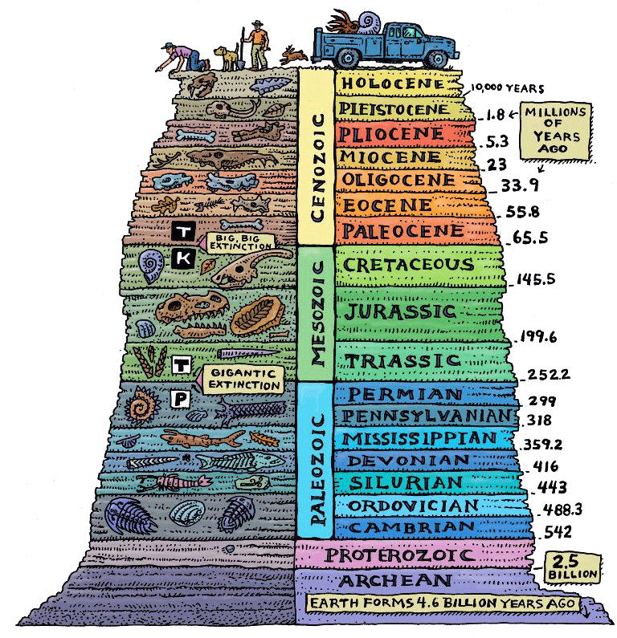
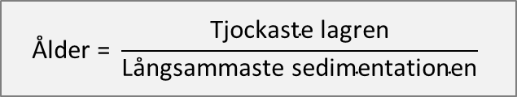
Metoder för gammal jord
1
Mäktigheten hos
sedimentärt berg
2
Radiometriska
metoder
3
Evolutionsläran
Tjockaste
Moderisotop
Sönderfall
160 km
Dotterisotop
Tjockaste
Plats 1 Plats 2 Läroböcker
Förutsätter
  Kända startmängder
  Slutna system (eller känt utbyte)
  Konstant sönderfallshastighet
$$\text{Å}\text{lder} \text{=} \frac{\text{Tjockaste} \text{lagren}}{\text{L}\text{å}\text{ngsammaste} \text{sedimentationen}}$$
Notes:
VO: Den geologiska kolumnen existerar inte i komplett form.
Lärobokskolumnen är hoppusslad.
Man väljer det tjockaste lagret (av varje typ) => Skillnaden mellan faktisk och teoretisk kolumn är avsevärd (Faktisk 160 km, Grand Canyon 1,6 km)
Sedimentationshastigheten är den långsammast möjliga, 1/3 mm per år. (Stora verkliga översvämningar idag skulle majoriteten av kolumnen bildas på cirka ett år.)
VO: Radiometriska metoder: Exempel: Uran-Bly, Rubidium-Strontium, Kalium-Argon. Kol-14 kommer vi till.
Syndafloden skulle påverka alla tre förutsättningar.
VO: Evolutionsläran: Problem med indexfossil. (Om till exempel dinos hittas ett lager antas det vara minst 65 miljoner år.
Hur vet man det? Genom evolutionsläran. Alltså: Lagret bestämmer åldern på fossilet och fossilet bestämmer åldern på lagret.
Problem med ”ärvd ålder” för sedimentärt berg. (Man måste använda intrusioner och andra osäkra metoder.)
VO: Massor av motsägande och uppenbart felaktiga resultat.
Om en forskare står med hela sin evolutionistiska världsbild (status, utkomst, anslag…) i ena handen och en avvikande sten i den andra, vilken är lättast att kasta över axeln?
VO: Iskärnor skulle kunna ses som ytterligare en metod.
Problem: Antar att ett lager är ett år. Dessutom mäts indirekt (syreisotopinnehåll) utom för översta lagren.

Slide 4
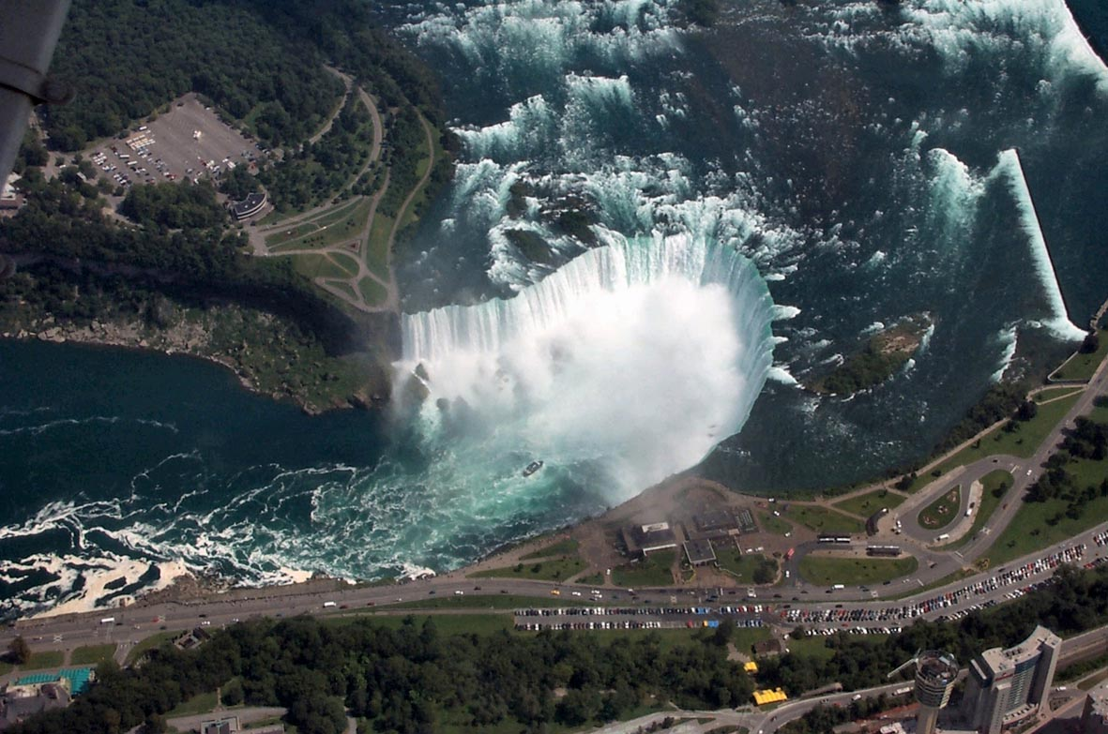
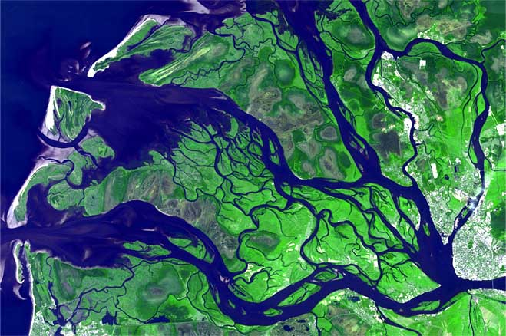
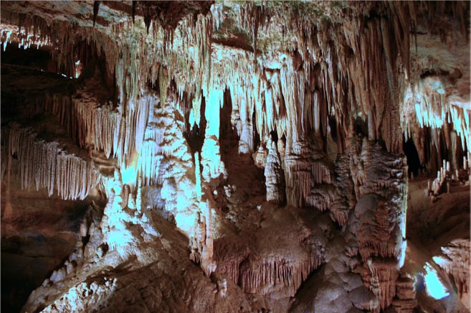
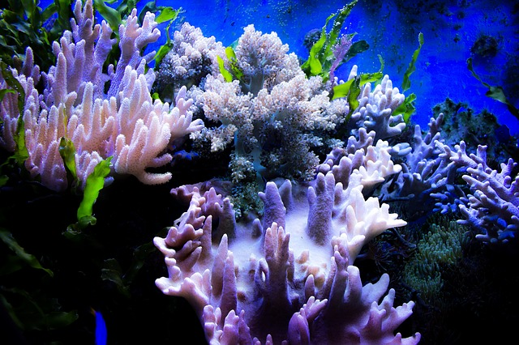
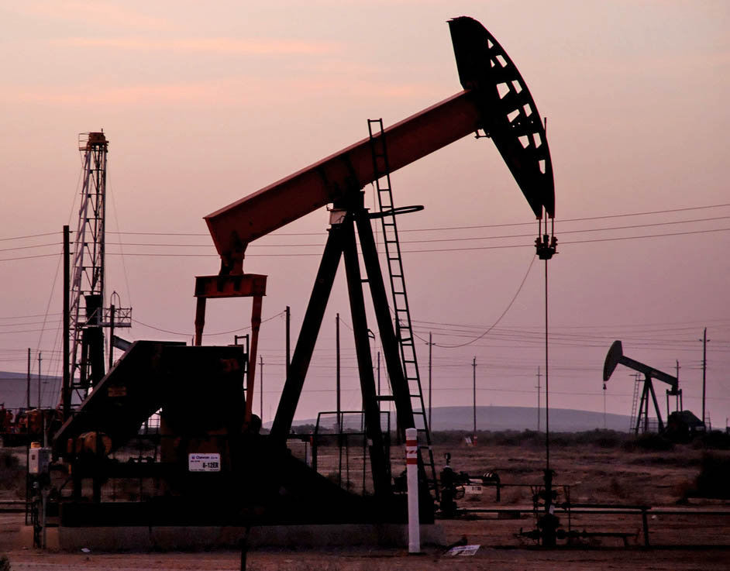
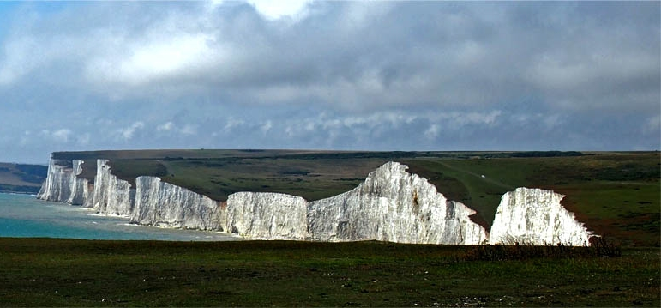
Metoder för ung jord
Erosion
Jordmagnetiska fältets minskning
Kortperiodiska kometer
Månens avstånd
Biologiskt materials nedbrytning
Geologiska processer går fort
  Niagarafallens erosion
  Floddeltan
  Droppstensformationer
  Korallrev
  Kol och olja
  Kustlinjen vid Beachy Head
1.
2.
3.
4.
6.
5.
Notes:
VO:
Erosion: Kontinenter eroderas bort på 14 Mår med dagens fart. Sediment på havsbotten skulle ackumuleras på 14 Mår.
Fältminskning: Halveringstid = 1400 år.
Kometer: Kortperiodiska borde försvinna på 10.000 år. Oorts moln är ett ad hoc antagande.
Månen: Rör sig bort med 4 cm per år.
Biologiskt material: Blodceller i dinos, DNA i bärnsten, Bakterier i Perm (250 Mås) återupplivade
VO: Snabba processer: Bevisar i.o.f.s inte en ung jord, men de ryms i ett ung-jord-scenarion
Från tidigare: Polystratafossil, Veckningar, Sedimentation, Urgrävning av Canyons (2 sista Mt. St. Helens).
Niagarafallen: Kanten rör sig bakåt med 1 meter per år => Klyftan är max 9000 år.
Floddeltan: Mississippi-flodens delta tar 30.000 år med dagens fart (800.000 ton/tim).
Droppstensformationer under broar.
Korallrev: Största revet i Australien tar 4.200 år med dagens fart (mätt på återväxten efter förstörelsen efter andra världskriget).
Kol och olja görs i laboratorier idag på dagar till månader. Tryck/Temperatur kritiskt, inte Tid.
Beachy Head: Rör sig bakåt med 1 meter per 6 år => 17 mil på 1 miljon år.

Slide 5

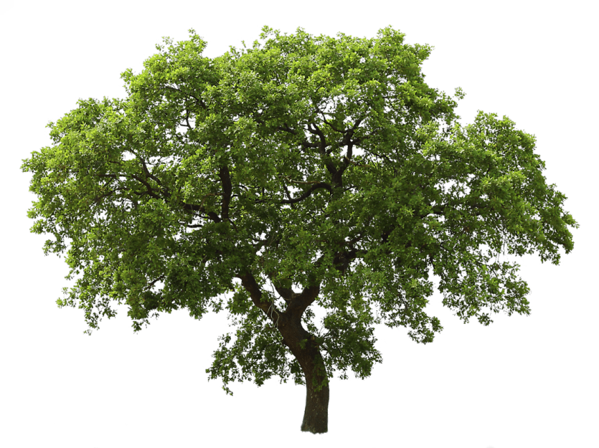

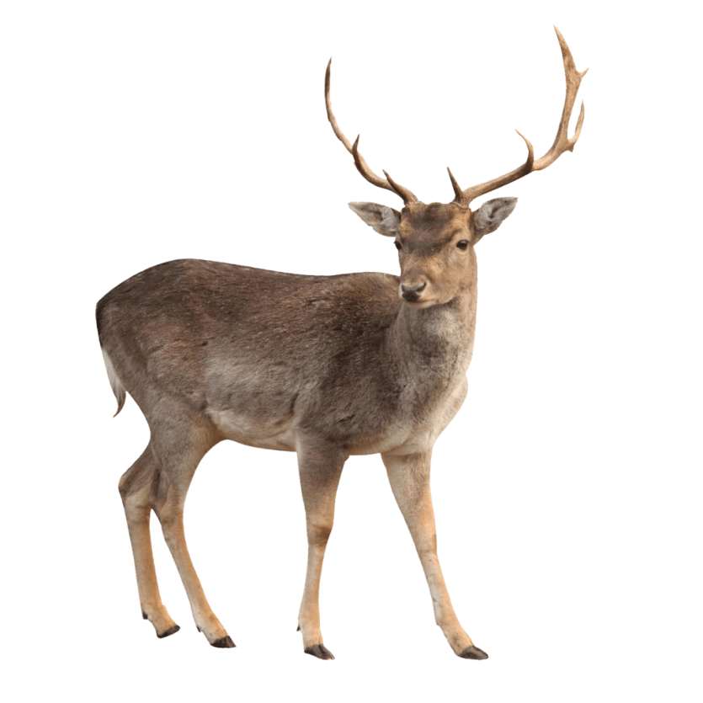
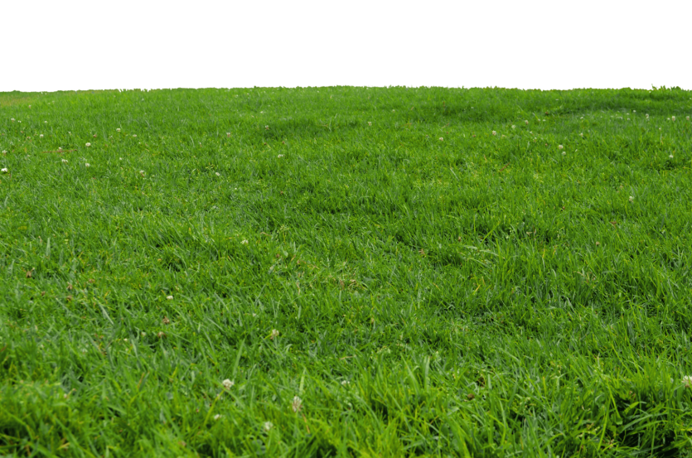

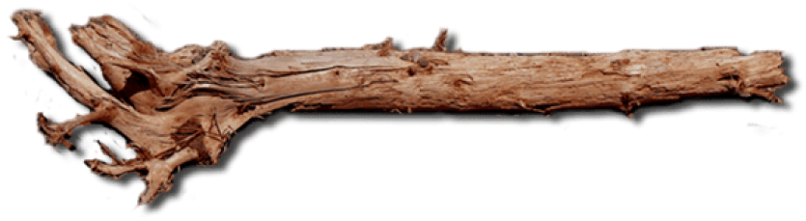
Kol-14 metoden
Metod för arkeologiska åldrar, inte
evolutionistiska. Max 70.000 år brukar anges.
Efter 70.000 år borde alla material vara ”kol-14 döda”,
vilket de inte är, inte ens diamant.
Metoden antar jämnvikt vilket tar 35.000 år.
Det innebär att den förutsätter en gammal jord.
Koldioxid
med naturlig fördelning
C12 och C14
Död
Trä
Ben
C14
C14
C14
C14
C12
C12
C12
C12
Tid
halveringstid
halveringstid
halveringstid
År 0
Naturlig fördelning
Efter 5730 år
1/2 C14
Efter 11.460 år
1/4 C14
Efter 17.190 år
1/8 C14
Notes:
VO: Avvikelser brukar också förklaras med föroreningar som bakterier, rök, damm och vattentransporterat organiskt material.
Varför håller inte kontaminering som förklaring till att alla fynd innehåller C-14?
Olika fynd begravda samtidigt har samma C-14 innehåll.
Många koldispositioner är för stora och för djupt begravda för att kunna ha blivit signifikativt kontaminerade av modernt kol.
Kolprover inte utsatta för kontamination (som diamant) har också mätbara kvantiteter C-14.

